Slide 1
第六章 佛教在中国的传播及流变
提纲：
第一节、中国远古宗教
第二节、佛教的中国化与中国佛教
第三节、中国化佛教是中国文化的组成部分

Slide 2
截止至２０００年，世界总人口约为６０．５５亿，信仰宗教者约为５１．３７亿，约占世界总人口的８４．８%。其中基督教徒（包括天主教、新教、东正教）有１９．９９亿人，伊斯兰教徒有１１．８８亿人，印度教徒有８．１１亿人，佛教徒有３．５９亿人。以上４种传统宗教信徒总数约占世界宗教徒人数的８８%以上。

Slide 3
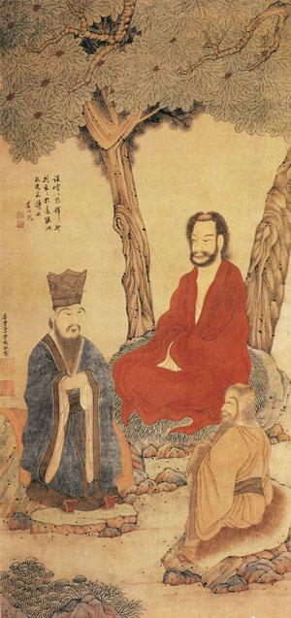
中国传统宗教文化
三教图

Slide 4
中国远古宗教
１、自然神崇拜
2、动植物崇拜和图腾崇拜
3、鬼魂崇拜和祖先崇拜

Slide 5
第一节 中国远古宗教
宗教作为一种社会现象萌芽于旧石器时代的中期。在原始社会里，它以自然崇拜、图腾崇拜、祖先崇拜、神灵崇拜等形式表现出来。在人类走向文明的过程中，它逐渐形成包括教义和神学，经典、教义、戒律规矩、组织机构等一整套宗教体系。
中国的宗教起源于自然神崇拜、动物神崇拜、鬼魂崇拜和祖先崇拜等原始的宗教形式。

Slide 6
第一节 中国远古宗教
１、自然神崇拜
所谓自然神崇拜，是把诸如日月星辰，风云雪雨乃至名山大川等自然现象神化，进而把它作为一种超自然力量加以崇拜、祈求它的保护和赐福。

Slide 7
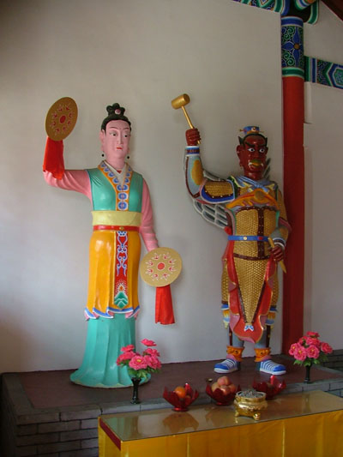
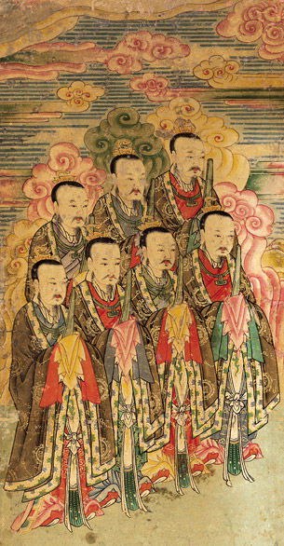
雷公电母 北斗星君

Slide 8
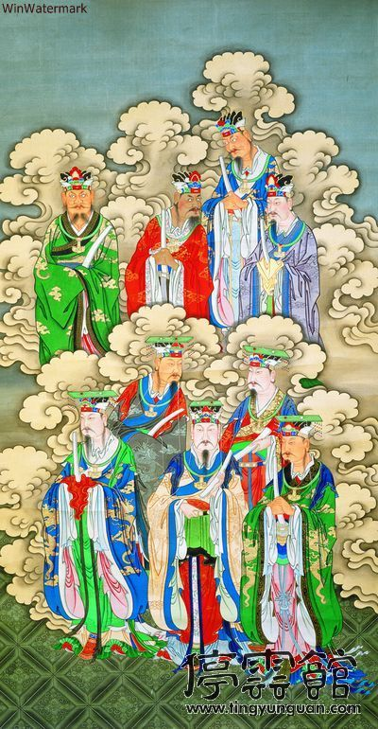

五岳四渎图 江神（湘君、湘夫人）

Slide 9
第一节 中国远古宗教
２、动植物崇拜和图腾崇拜
“图腾”是印第安语“它的亲族”的词的音译，原始人相信每个氏族都与某种动物植物有着神秘的亲属关系或其他特殊关系，此物就成为这个氏族的图腾，成了这个氏族的保护者和象征。

Slide 10


中国远古宗教
树崇拜 龙图腾

Slide 11
第一节 中国远古宗教
3、鬼魂崇拜和祖先崇拜
远古时代的人不能解释做梦、生死等现象，普遍地认为有一种独立于身体之外或不随形体的灭亡而消失的精神实体，即灵魂。不死的鬼魂成为人们普遍崇拜的对象。这就是鬼魂崇拜。
与鬼魂崇拜紧密联系的是祖先崇拜。祖先崇拜是一种以祖先的“灵魂”为崇拜对象的宗教信仰。

Slide 12

白马寺（河南洛阳、白马驮经）

Slide 13
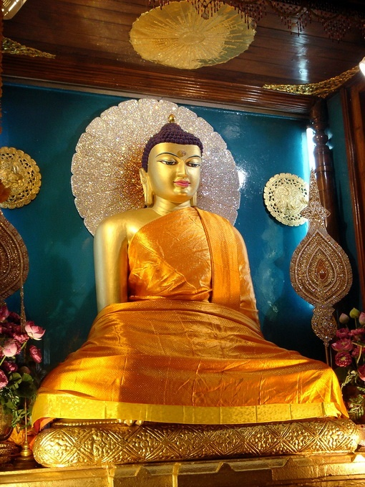


Slide 14


Slide 15
第二节、佛教的中国化与中国佛教
佛教在我国的流传
传入——东汉 长期被当作方术，东汉末起流传渐广
发展——三国两晋 西来名僧日多，译大量经书
鼎盛——南北朝隋唐 兴起诸多流派
衰微——明清
范围：
大乘佛教 我国大部分地区
小乘佛教 傣族、布朗族、佤族、崩龙族聚居区
藏传佛教 藏族、蒙古族、土族、羌族、裕固族聚居区

Slide 16
一、佛教的基本教义与佛法之东传
佛教
佛教的产生与派别
佛教教理的基本思想
三世：过去世、现在世、未来世 —— 因果相生
四谛：苦、集、灭、道 —— 涅槃出苦海
五戒： 戒杀生、戒饮酒、戒邪淫、
戒偷盗、戒妄语
六道：地狱、饿鬼、畜生、人、阿修罗、天
六道轮回 法轮常转 善恶有报

Slide 17
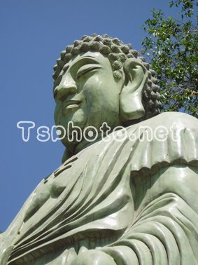
佛教
佛教修持的“果位”
小乘佛教：罗汉果（分为四等）
大乘佛教：罗汉、菩萨、佛
罗汉：进入涅槃境界的人，达到了自觉自度。初等果位
菩萨：达到了自觉自度，还发愿觉人度人。第二等果位
佛：不但自觉觉人，而且达到了觉行圆满。是最高果位

Slide 18
佛教
佛教世界及主要神佛
三千大千世界 一小世界×1000 = 一小千世界
一小千世界×1000 = 一中千世界
一中千世界×1000 = 一大千世界
三界 欲界（包括人界四大洲和无间地狱，居六道众生）
色界、无色界（居无欲望、无形象众生）
佛 过去七佛、横三世佛、竖三世佛
菩萨 观音、文殊、普贤、地藏王
罗汉 十六罗汉、十八罗汉、五百罗汉
劫 二十小劫为中劫，四中劫为大劫，共1,343,840,000年

Slide 19
一、佛教的基本教义与佛法之东传
1、佛教的基本教义：
佛教约产生于公元前六世纪的印度，创始人姓乔达摩，名悉达多。
释伽牟尼是佛教徒对他的尊称.意即“能仁”、“能儒”、“能忍”、“能寂”的圣人。他又被称为“佛”或“佛陀”。意思是“觉悟了真理的智者”。

Slide 20
一、佛教的基本教义与佛法之东传
释迦牟尼创立的佛教中心理论是“缘起说”。
典型的表述形式为：“因此有彼，无此无彼；此生彼生，此灭彼灭”。
十二因缘又叫十二缘起。这是印度佛教的基本理论。由①无明 ②行 ③识 ④名色 ⑤六入 ⑥触 ⑦受 ⑧爱 ⑨取⑩有 ⑾生 ⑿老死 组成。十二因缘是说明人生苦难的原因以及从轮回中解脱出来的途径。
中心是世界是苦的，主张前世因果，概括为因、果。

Slide 21
一、佛教的基本教义与佛法之东传
最基本教义：
“苦集灭道”。即苦谛、集谛、灭谛和道谛。
“苦集灭道”在佛教中也称“四谛”、“四圣谛”。“谛”者，真实不虚之义。四谛是佛教的四个最基本的道理或真理。

Slide 22
一、佛教的基本教义与佛法之东传
苦谛——就是“人生皆苦”、“一切皆苦”。除了生、老、病、死诸苦（四苦）外，还有“求不得苦、“爱别离苦”、“怨憎会苦”及“五取蕴苦”，合为八苦。
人在三世（前世、现世、来世）中轮转，在六道（地狱、畜生、饿鬼、修罗、人间、天上）中往复。

Slide 23
一、佛教的基本教义与佛法之东传
集谛—— 意谓“招致”苦难的原因。原始佛教认为，造成人生痛苦的最根本的原因是“烦恼”，而“烦恼”之最大者即是贪、瞋、痴“三毒”，或叫“三大根本烦恼”。

Slide 24
一、佛教的基本教义与佛法之东传
灭谛——指断灭世俗诸苦得以产生的一切根源，是佛教修行所要达到的目的。达到解脱和超越轮回与苦难的涅槃状态。
道谛——指超越苦海，达到涅槃的方法。
修行方法如“八正道”等， “正见、正思、正语、正业、正命、正勤、正念、正定”，大致概括为三大类，即“三学”——戒、定、慧。

Slide 25
一、佛教的基本教义与佛法之东传
教派：释迦牟尼逝世百年后，佛教徒发生了大分裂，印度的佛教分为众多派别，其中影响较大的是大乘和小乘。
印度的佛教虽派别繁多，但主要是大乘、小乘。到18世纪起，伊斯兰教不断进入印度，11世纪逐渐在印度形成强大的势力，到13世纪，印度佛教基本消亡。

Slide 26
一、佛教的基本教义与佛法之东传
2、佛教的东传：
佛教于汉明帝（57年 继位）时永平十年传入中国（有新论说佛教传入的时间是公元前2年）。

Slide 27
二、佛教的中国化及其在中国的发展
在汉代佛教初传入中国时，小乘、大乘两派都有。两晋南北朝，小乘佛教传播已趋衰竭。大乘空宗和魏晋玄学相结合，形成了中国式的空宗理论。
南北朝时，南方的佛教偏重于理论的阐发，通常被称为教家；北方的佛教偏重于实践修行，通常被称为禅家。隋唐时实现了全国统一，南北佛教开始融合，“教”和“禅”之间趋向统一。

Slide 28
二、佛教的中国化及其在中国的发展
1、佛教传入中国后，与中国的道士方术结合了起来。
2、魏晋时期，佛教始则依附于玄学，继而给玄学以影响，终则取代了玄学的地位。玄学与佛教合流之后形成了“六家七宗”。
所谓“六家”，指魏晋时期传扬般若学（关于佛教义理的一门学问 ）的六个佛学派别，它们是本无、心无、即色、识含、幻化、缘会。“本无”一家后又分出“本无异”一宗，合称“七宗”。按其基本教义又可分为三派：“心无派”、“即色派” 、“本无派”。

Slide 29
二、佛教的中国化及其在中国的发展
3、南北朝弘扬佛性学说的代表人物是：
慧远以“法性”谈佛性
梁武帝以“真神”谈佛性
竺道生以“理”说佛性
前两者建立在中国传统的“灵魂不死”或“神不灭”基础上。后者接近印度佛教的佛性学说。但竺道生提倡“众生有性”说和“顿悟成佛”，自南北朝之后，逐渐入主中国佛教界，成为中国佛教的主流。

Slide 30
二、佛教的中国化及其在中国的发展
4、隋唐二代是中国佛教的鼎盛期，也是中国佛教的成熟期。隋唐的佛教学说逐渐渗透了儒家的学说，把儒家的心性佛教化了。

Slide 31
二、佛教的中国化及其在中国的发展
在隋唐，出现了许多佛教宗派，这些宗派，都具有各自独特的教义、教规以及传法世系。其中大乘宗派有：
（一）三论宗：
（二）净土宗：
（三）律宗：
（四）密宗：

Slide 32
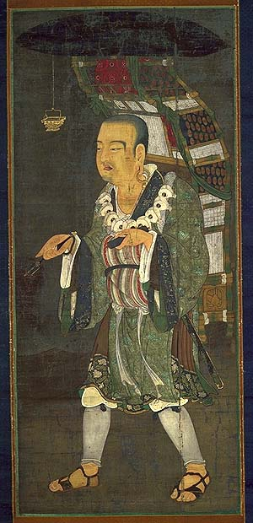
二、佛教的中国化及其在中国的发展
比较有哲学意义的是：
（五）法相宗：其创始人是玄奘和他的大弟子窥基。这一派的教义是“心外无法（物）”、“万法唯识”（唯识宗认为，宇宙间的万物，都不是独立存在的，而是由“识”变现出来的），所以也叫唯识宗。法相宗所宗的是大乘有宗，即瑜伽行派。

Slide 33
二、佛教的中国化及其在中国的发展
（六）天台宗：
其创始人是慧思的弟子智顗（yi）。这一派以天台山为中心，以调和各派为宗旨。其教义是“三谛圆融”，即“亦真、亦假、亦中”。它提倡“止观法”，主张“止观”并重，“定慧”双修。 天台宗的“五时八教”是对释迦的说法重新编排，已经改变了印度佛教的本来面目，可见出印度佛教的中国化已发展成为中国化的佛教。

Slide 34
二、佛教的中国化及其在中国的发展
（七）华严宗：
（八）禅宗：
在唐代以及后世在我国流传最广、影响最大的佛教宗派，是禅宗。在印度，没有禅宗，只有禅法。禅宗所宗的是大乘禅法，建立起了自己的理论体系，从而形成了一个独立佛教宗派。
从天台宗至华严宗到禅宗，佛教己彻底完成了其中国化的进程，成为纯粹的中国佛教。

Slide 35
二、佛教的中国化及其在中国的发展
禅宗的源流：
禅宗的起源可上至释迦牟尼说法会上的“拈花微笑”，迦叶得其真传，这一派传到达摩时己是第28代，但在中国达摩却为禅宗首创，称为初祖。后来，他把法衣传给了“博通群书，尤善老庄”的慧可，慧可又传给僧灿，僧灿传给道信、道信传给弘忍，至六祖惠能而初具规模。

Slide 36

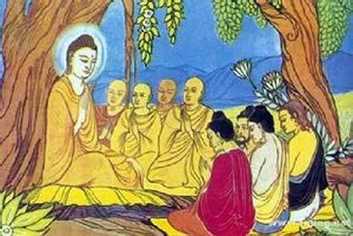
禅宗宗旨：
不立文字，教外别传，直指心性，顿悟成佛
佛祖拈花示众

Slide 37

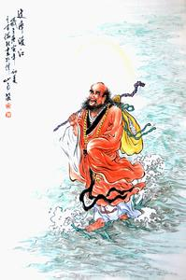
达摩一苇渡江

Slide 38

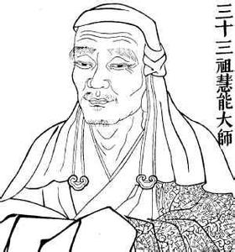
慧能一偈传衣钵

Slide 39
神秀:主张渐修法门，倡“看心看净”，“北渐”宗派开派人。
“身是菩提树，心如明镜台，
时时勤拂拭，勿使有尘埃。”
——神秀
慧能:主张顿悟法门，倡“明心见性”，“南顿”宗派创始人。
“菩提本无树，明镜亦非台，
本来无一物，何处有尘埃？”
——慧能

Slide 40

心动风幡传大法

Slide 41
中国的佛教——禅宗
（中国佛教的标志）
禅是静中思虑的意思，一般叫做禅定。
禅宗的特点就是：不立文字，主张我心即佛，识心见性，以心传心，因而不用背诵经卷，只要坐禅修行即可。
禅宗摆脱了繁琐的解释，可以不出家、不剃度、不念经，在寺外传教，用廉价快捷的方法吸引下层群众，是典型的中国佛教。 在中国，一般以菩提达摩为初祖，传二祖慧可、三祖僧璨、四祖道信、五宗弘忍、六祖慧能为传法谱系，即所谓“一花开五叶”。实际上六祖慧能为中国禅宗的真正创始人。

Slide 42
二、佛教的中国化及其在中国的发展
从某种意义上说，禅宗的出现使佛学的中心从印度移到了中国，其中惠能成为六祖。他强调修行解脱全凭自己，不能依靠外力；应在现实中寻求解脱，不能离开现实世界去寻求西方净土。

Slide 43
二、佛教的中国化及其在中国的发展
禅宗的“见性成佛”、“顿悟成佛”的学说，把成佛完全归之于内心的自觉。
其结果，一方面是破除了对佛经的迷信，另一方面也破除了历来被奉为绝对权威的佛祖的神圣性。
惠能的言行被门徒整理成《坛经》，是禅宗的精髓和基本典籍。宋以后禅宗与净土宗合流，并对中国思想文化产生巨大影响。

Slide 44
二、佛教的中国化及其在中国的发展
隋唐佛学的发展过程，也是进一步和中国传统的文化融合而中国化的过程。在这一过程中，佛学的解脱论逐步充实了世俗道德修养论的内容。至禅宗，把凡人与佛的区别，归结为觉悟与不觉悟的区别，极大地减少了宗教的气息。在隋唐佛学的这种道德修养论中，对于修养的内容、途径和方法，都提出了不少新的见解。这些见解，直接间接地为宋明理学所吸收，影响了后世儒学的发展。

Slide 45
二、佛教的中国化及其在中国的发展
中国化的佛教在唐代还走向邻国。
鉴真东渡 律宗成为日本六大派别之一
唐代以后各宗并行。宋代南禅宗“五家七宗”先后兴起，并迅速壮大。
五家：临济宗、曹洞宗、沩仰宗、云门宗、法眼宗
七宗：五家加临济宗分出的黄龙派和杨岐派

Slide 46
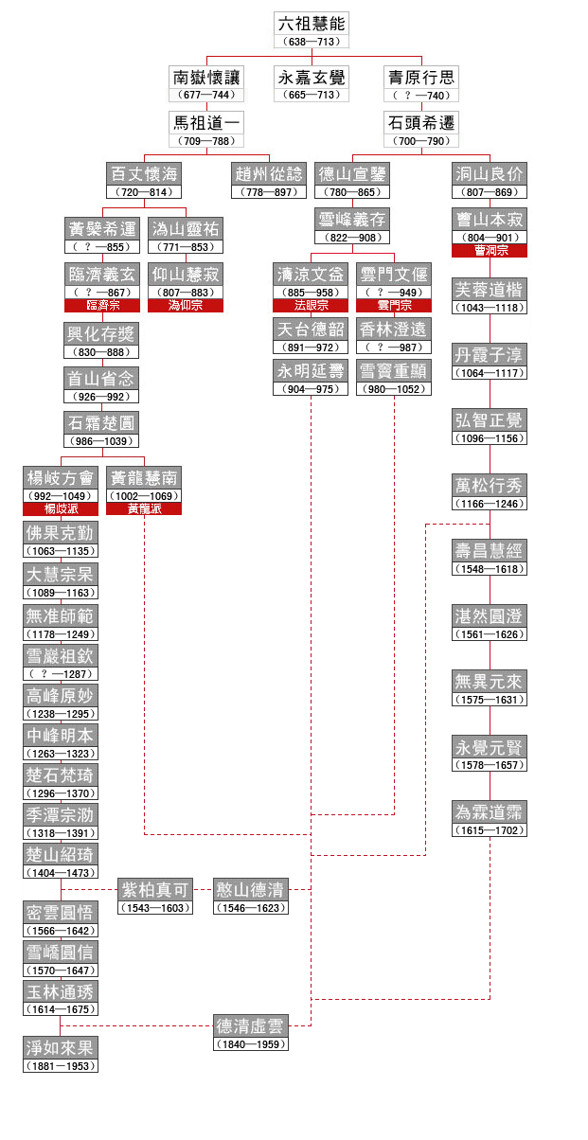
二．佛教的中国化及其在中国的发展

Slide 47
二、佛教的中国化及其在中国的发展
元代，西藏喇嘛教受到皇帝高度重视。
明清皇帝亦极力保护佛教。
佛教自汉代传至今。

Slide 48
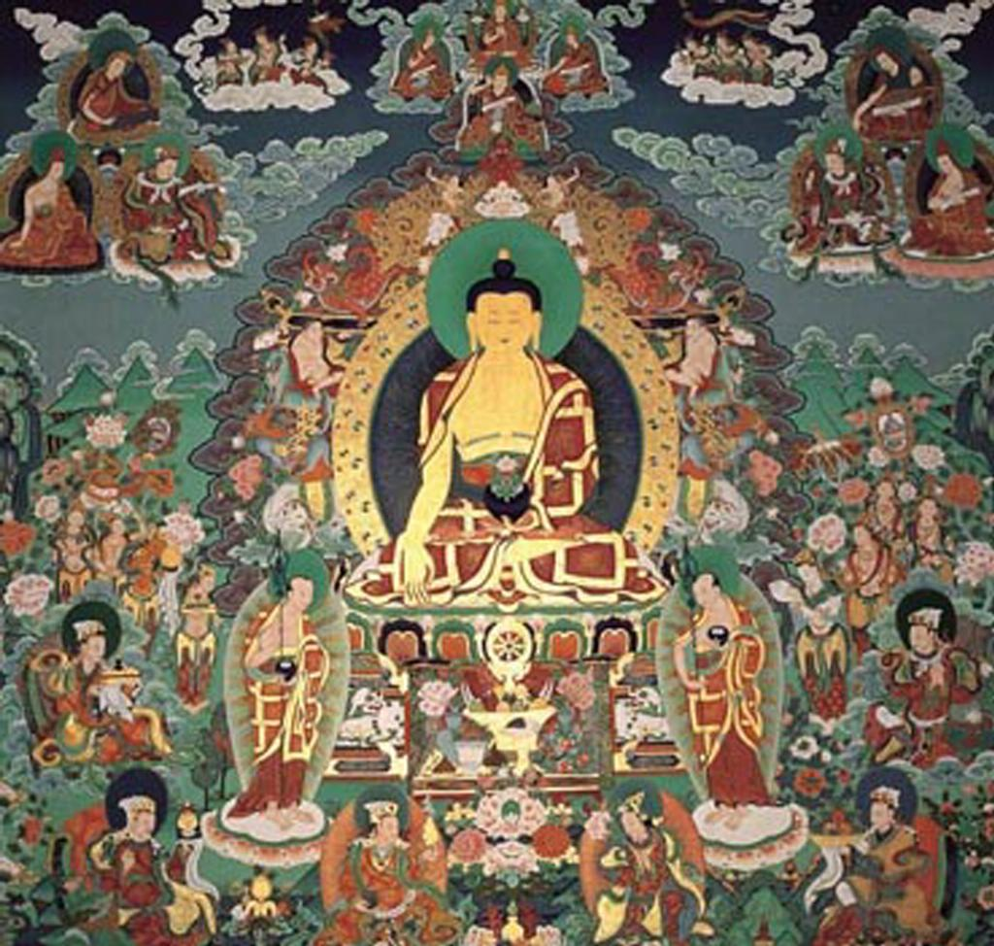
三、中国化佛教是中国文化的组成部分
佛教对中国古代哲学、文学、书法、绘画、雕塑、建筑以及名山大川都有巨大而深刻影响。

Slide 49
三、中国化佛教是中国文化的组成部分
1、佛教对哲学的影响：
魏晋时，佛教始则依附于玄学，继则给玄学以影响，丰富和发展玄学，最终则取代玄学的地位。而在南朝佛学一度成为最重要的统治思想。
隋唐二代，是佛教传入中国后最繁荣的一个阶段。宋明时期的理学（程朱理学）的思维模式和修行方法上也受到佛教的影响。清代几个皇帝也把佛教作为进行思想统治的工具。
总之，在中国历史上，儒、释（佛）、道三教一直是统治中国的三大哲学和宗教体系。

Slide 50
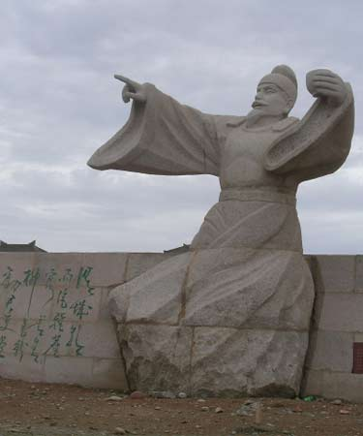
三、中国化佛教是中国文化的组成部分
2、佛教对艺术的影响
艺术包括面很广，文学、书法、绘画、建筑、雕塑、音乐、戏曲等等。许多文学家信奉佛教，在他们的作品里也充满了佛教色彩。
谢灵运 王维 刘勰、苏轼
法常、吴镇、石涛
夜归鹿门歌 王维
山寺钟鸣昼已昏，渔梁渡头争渡喧。
人随沙路向江村，余亦乘舟归鹿门。
鹿门月照开烟树，忽到庞公栖隐处。
岩扉松径长寂寥，唯有幽人夜来去。
王维像
“诗佛”王维像

Slide 51

渗透到我们的生活：
“禅茶一味”、“吃茶去”
《夜话无上人房》——真山民
蒲团一榻上，坐到夜将分。
窗月灯昏见，岩泉雨歇闻。
茶瓯胜饮酒，禅语当论文。
只恐红尘迹，涴师松下云。

Slide 52
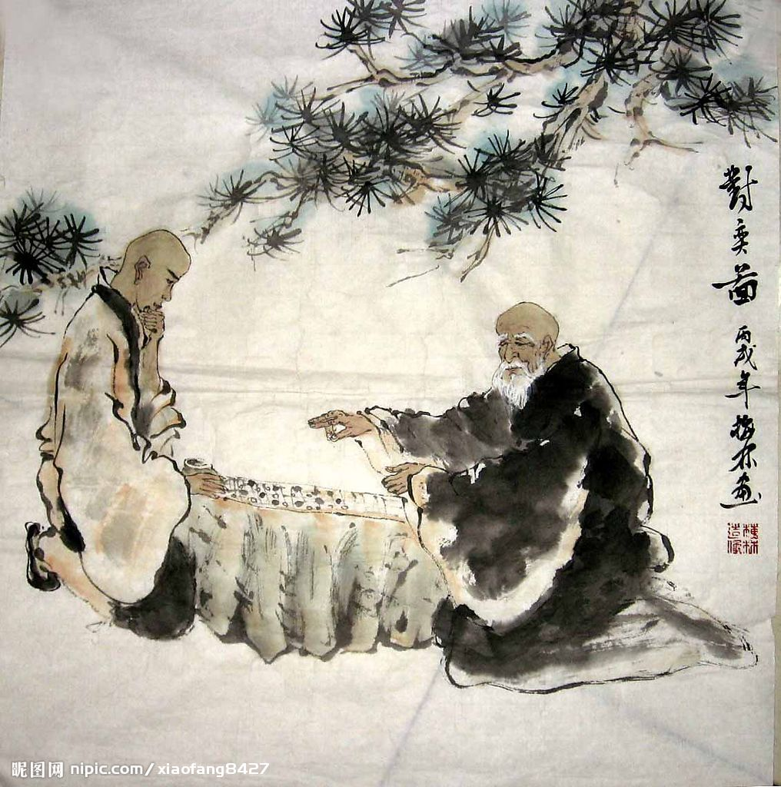
枰上原无一着真：弈棋
“世事如棋局，不着的才是高手；人生似瓦盆，打破了方见真空。”——洪应明《菜根谭》

Slide 53
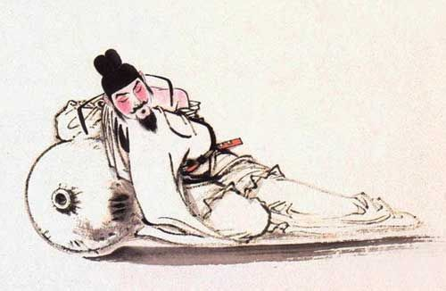
世味浇漓酒趣深：酒趣
平生醉里颠蹶，醉里却有分别。
今宵酒醒何处？杨柳岸晓风残月。
——《续灯传录·法明禅师》

Slide 54
三、中国化佛教是中国文化的组成部分
3、旅游的灵魂：天下名山僧占多
四大佛山，又称四大道场。中国佛教所传四个菩萨分别显灵于此四大道场。
山西五台山——文殊菩萨的道场；
浙江普陀山——观音菩萨的道场；
四川峨眉山——普贤菩萨的道场；
安徽九华山——地藏王菩萨的道场。

Slide 55

普贤菩萨：
普贤又译“遍吉”菩萨，
专司理德(即佛法)。
其显著特征是手持如意
棒，身骑六牙白象。
人称“大行菩萨”。
其道场在今四川峨眉山。

Slide 56
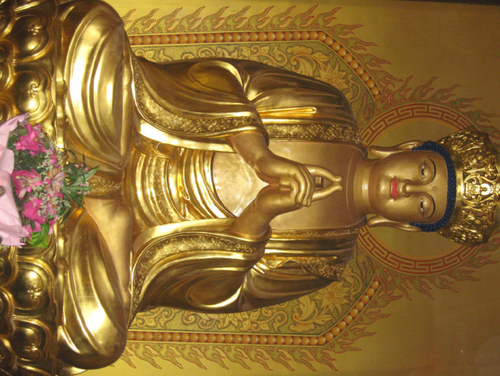
普贤菩萨是“行愿”的化身。
“行愿”又可理解为“实现你的愿望”。
普贤菩萨圆满了大慈大悲、大智大慧、大愿大行的一切功德。能对一切众生的慈悲呵护无微不至，对一切众生的善良愿望悉能给予指导和满愿。

Slide 57
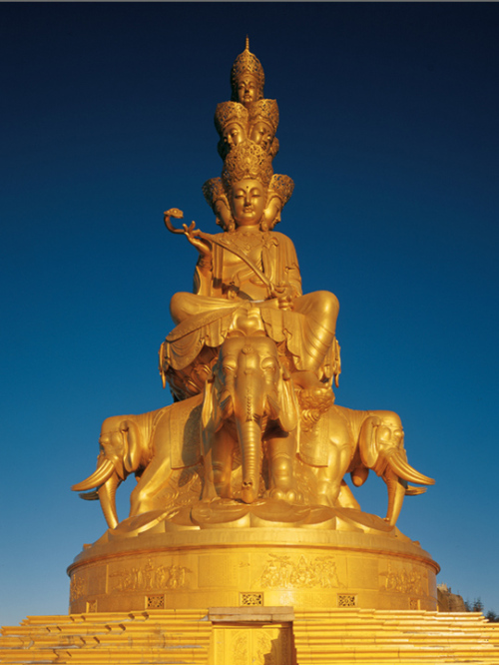
峨眉山金顶，
目前世界最大、
最高的十方
普贤金像。

Slide 58

地藏菩萨：人称“大愿菩萨”。地藏菩萨的特征是一手持宝珠、锡杖、剃法、园顶，身着袈裟的比
丘形象。其道场在安徽九华山。

Slide 59
三、中国化佛教是中国文化的组成部分
4、不同佛教流派对不同地区的影响：宗教的地域性
地区性影响较大的是蒙藏地区的藏传佛教和西南地区的南传小乘佛教。藏族人信奉藏传佛教，即喇嘛教。
除藏传佛教和西南地区南传小乘佛教外，还有许多民间宗教：萨满教、本教、东巴教等在少数民族地区有很大影响。汉族居住区内，也有许多民间宗教，如白莲教、八卦教、黄天教在某些地区很有势力，对该地区的社会风俗和文化发展产生过影响。

Slide 60
我国著名佛塔：西安大雁塔、云南崇圣寺三塔、北京妙应寺白塔、河南登封嵩岳寺塔

Slide 61

《题宣州开元寺水阁》 唐·杜牧
六朝文物草连空，天淡云闲今古同。
鸟去鸟来山色里，人歌人哭水声中。
深秋帘幕千家雨，落日楼台一笛风。
惆怅无因见范蠡，参差烟树五湖东。

Slide 62

“双塔如两翁，
颓然比肩立”，

Slide 63

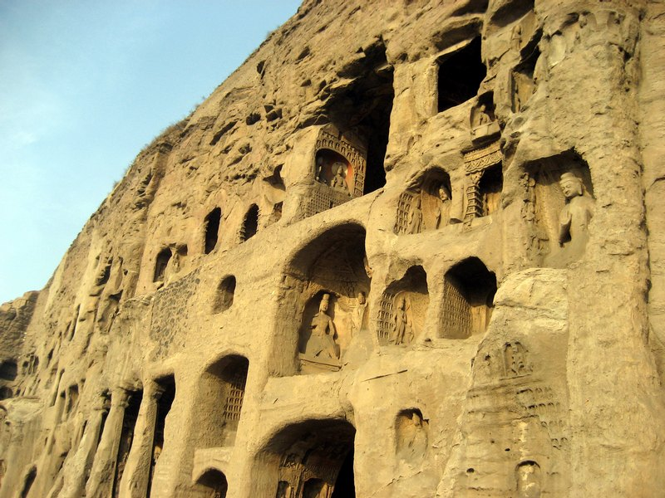
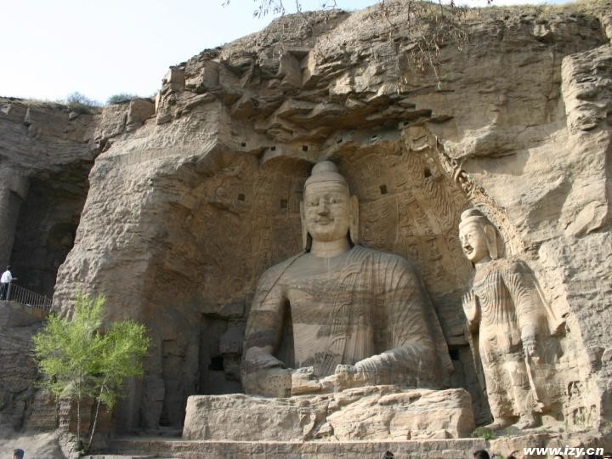
四大石窟：敦煌莫高窟、大同云冈石窟、洛阳龙门石窟、天水麦积山石窟。

Slide 64
第五讲《佛教在中国的传播及流变》思考题：
名词：
1、佛教 2、禅宗、 3、鬼魂崇拜 4、四谛五戒 5、果位 6、虎溪三笑 7、四大佛山 8、图腾
简答：
1、简述佛教在中国的传播历程。
2、作为外来宗教，佛教为什么在中国发展迅速？
论述：
1、佛教对中国传统文化的影响。
2、试论禅宗思想的当代价值。

